Slide 1
Русский язык 2 класс
Порфенцова Елена Павловна
ГБОУ школа № 589
Колпинского района
Санкт-Петербурга

Slide 2
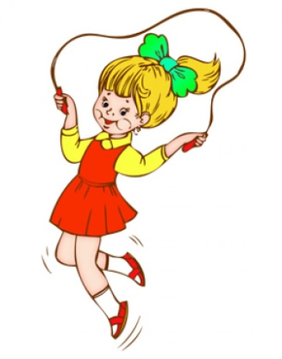
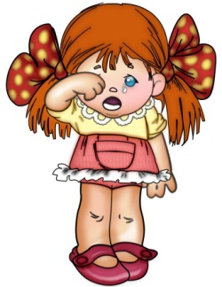
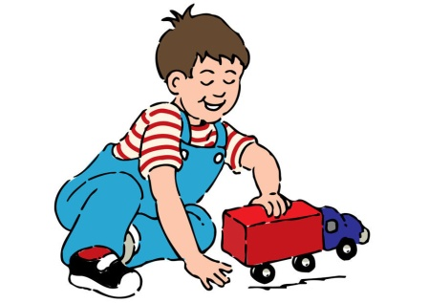
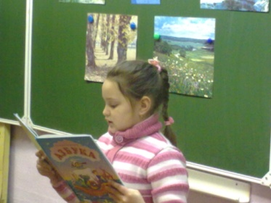
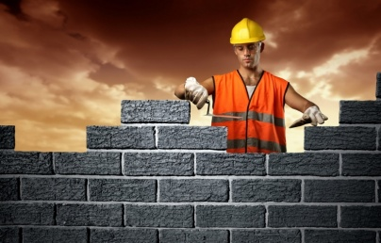
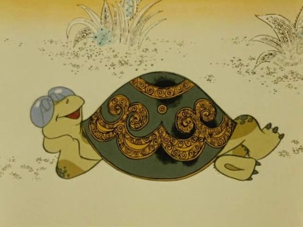
Кто?
Что делает?
Предметы
Действие предмета
Имя существительное
Глагол
девочка
прыгает
малышка
плачет
ученица
читает
мальчик
играет
рабочий
строит
черепаха
лежит

Slide 3
Учебник с. 116 упражнение 251
Работа по карточкам

Slide 4
рыба
птица
лошадь
лягушка
змея
скачет
плывёт
летит
ползёт
прыгает

Slide 5
Что нового узнали на уроке?
Какие открытия сделали?
Что было интересно на уроке?
Что было важным на уроке?

Slide 6
Домашнее задание
Упражнение 252

